Slide 1
Khởi động
Trò chơi: Đuổi hình bắt chữ
Đoán tên đồ dùng học tập

Slide 2
Đáp án: Bút máy

Slide 3
Đáp án: Hộp bút

Slide 4
Đáp án: Bút màu

Slide 5
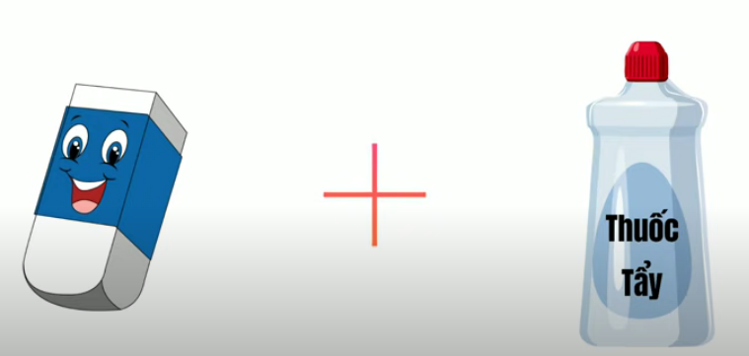
Đáp án: Cục tẩy

Slide 6
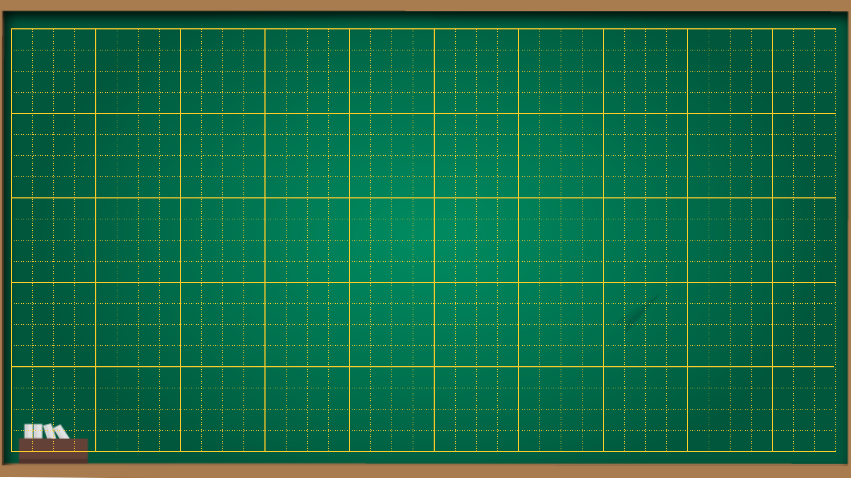
Thứ……..ngày…….tháng…..năm 2022
Luyện tập
Từ ngữ về nhà trường. Dấu chấm hỏi

Slide 7
1. Tìm tiếp các từ ngữ về nhà trường trong từng nhóm

Slide 8
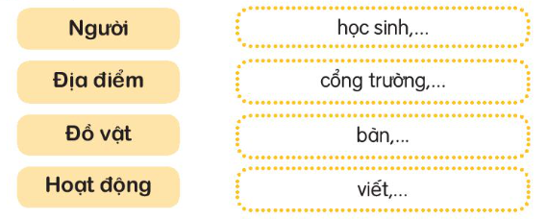
Câu 1: Tìm tiếp các từ ngữ về nhà trường trong từng nhóm sau:

Slide 9
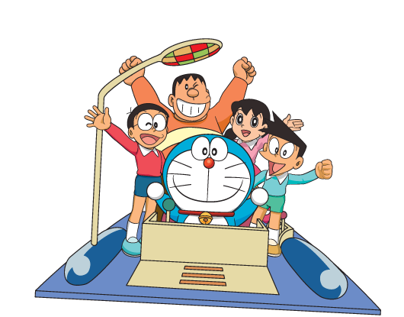
Địa điểm
Đồ vật
Hoạt động
Người
Học sinh
Lớp học
Bàn
Viết bài
Giáo viên
Sân trường
Ghế
Đọc
Hiệu trưởng
Thư viện
Bảng
Chào cờ
Lao công
Nhà ăn
Phấn
Nhảy dây
Cô Bảo vệ
Cổng trường
Sách vở
Nói chuyện

Slide 10
2. Câu nào dưới đây là câu hỏi?

Slide 11
Câu 2: Câu nào dưới đây là câu hỏi? Dựa vào đâu em biết điều đó?
a. Em đã làm gì để giúp đỡ mẹ?
b. Em đã nhiều lần giúp đỡ mẹ.
c. Hôm nay con giặt áo sơ mi và quần áo lót đi nhé!
Dấu hiệu nhận biết câu hỏi là có dấu chấm hỏi ở cuối câu.
Dấu hiệu nhận biết câu hỏi là gì?

Slide 12
3. Đọc câu chuyện dưới đây và thực hiện yêu cầu

Slide 13
Câu 3: Đọc câu chuyện dưới đây và thực hiện yêu cầu.
Hộp bút của Na
Trong hộp bút bé nhỏ có tiếng lao xao. Na ghé tai nghe, có tiếng bút chì:
- Tớ được dùng nhiều nhất nên tớ chỉ còn một mẩu.
Có tiếng tẩy đáp lại:
- Tớ toàn vụn tẩy vì chữa cho cậu. Tớ quan trọng nhất. Thước kẻ lên tiếng:
- Tớ mới quan trọng. Tớ được dùng nhiều đến mức mờ hết cả số.
Na bối rối mở hộp bút. Cô bé thầm thì:
- Ai cũng quan trọng vì đều là bạn thân của tớ.
(Theo An Hạnh)
a. Hỏi – đáp về các nhân vật trong câu chuyện trên.
M: - Trong hộp bút, ai được dùng nhiều đến mức mờ hết cả số?
- Thước kẻ được dùng nhiều đến mức mờ hết cả số.
b. Ghi lại 1 – 2 câu hỏi em và bạn vừa thực hiện ở trên.

Slide 14
Cách đặt câu hỏi
Thế nào?
Ai?
Câu hỏi
Vì sao?
Cái gì?
Khi nào?
Ở đâu?

Slide 15
Ai: Trong câu chuyện có những nhân vật nào?
Làm gì: Các nhân vật đã làm gì?
Ở đâu: Cuộc nói chuyện của đồ dùng học tập diễn ra ở đâu?
Thế nào: Na cảm thấy thế nào khi nghe cuộc trò chuyện đó?

Slide 16
Ghi lại 1 – 2 câu hỏi
em và bạn vừa thực hiện ở
- Ai đã mở hộp bút?
- Bạn Na đã mở hộp bút.

Slide 17
Chào tạm biệt và hẹn gặp lại các em

